Slide 1
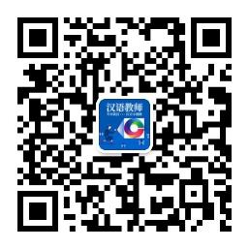

Slide 2
1. 爱好 | àihào
2. 唱歌 | chànɡɡē
3. 跳舞 | tiàowǔ
4. 弹钢琴 | tán ɡānɡqín
5. 拉小提琴 | lā xiǎotíqín
6. 听音乐 | tīnɡ yīnyuè
7. 画画儿 | huà huàr
8. 看书 | kàn shū
9. 看电视 | kàn diànshì
10. 看电影 | kàn diànyǐnɡ
11. 运动 | yùndònɡ
12. 旅游 | lǚyóu
13. 爬山 | páshān

Slide 3
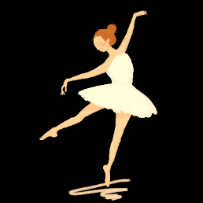
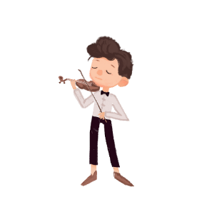
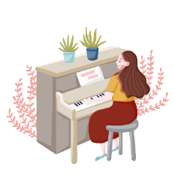
àihào
爱好

Slide 4
chànɡɡē
唱歌

Slide 5
tiàowǔ
跳舞

Slide 6
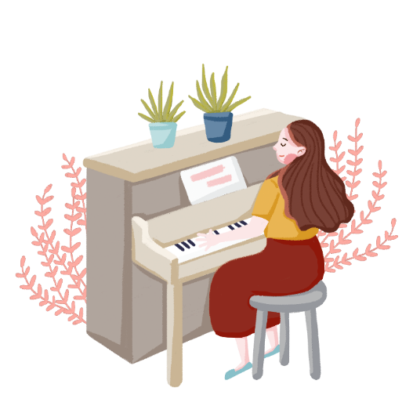
tán ɡānɡqín
弹钢琴

Slide 7
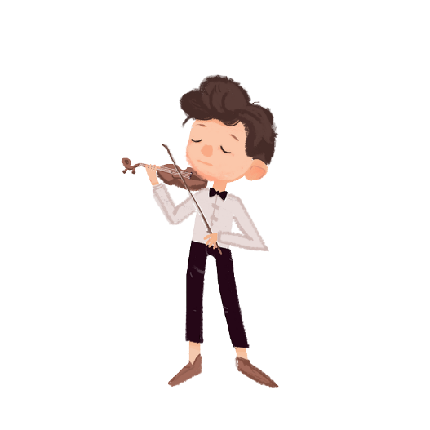
lā xiǎo tíqín
拉小提琴

Slide 8
tīnɡ yīnyuè
听音乐

Slide 9
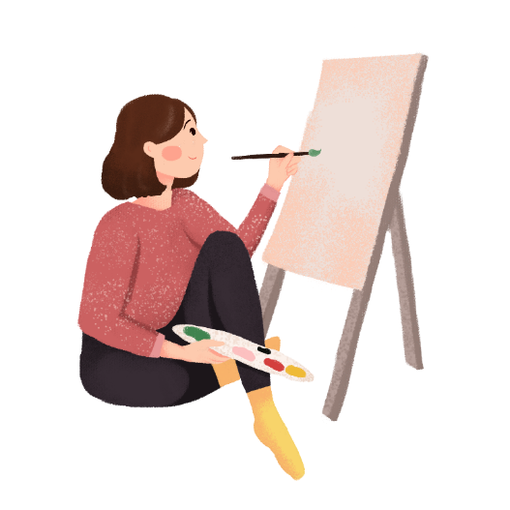
huà huàr
画画儿

Slide 10
kàn shū
看书

Slide 11
kàn diànshì
看电视

Slide 12
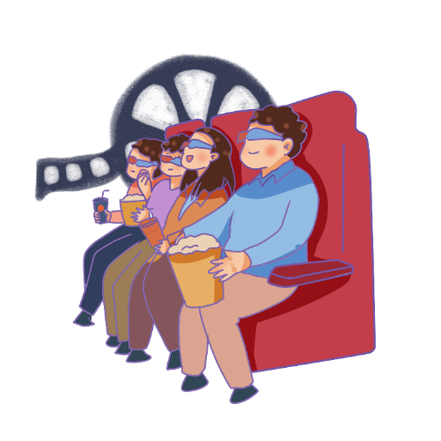
kàn diànyǐnɡ
看电影

Slide 13
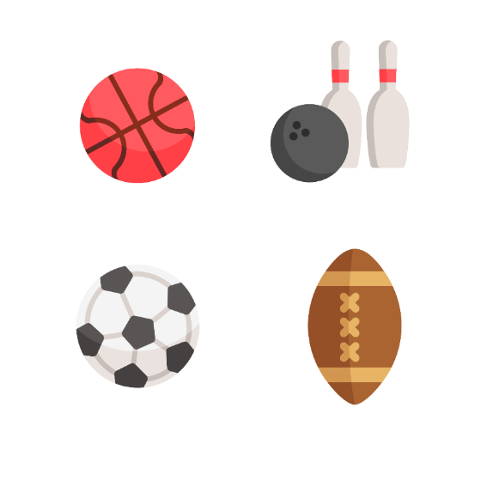
yùndònɡ
运动

Slide 14
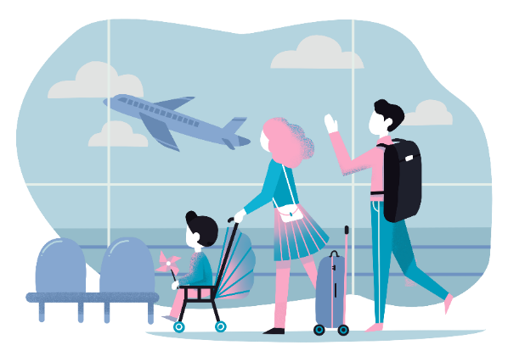
lǚyóu
旅游

Slide 15
páshān
爬山

Slide 16
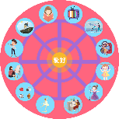
爱好
1. 请学生看摩天轮上的图片，老师问“你有什么爱好”；
2.学生选数字，说出“我喜欢……”，老师点击相应的图片，出现完整的句子；
3.点击箭头，返回到摩天轮页面；
4.当练习结束，点击next，进入下一环节。
GO

Slide 17
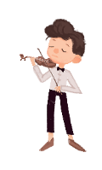
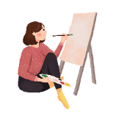
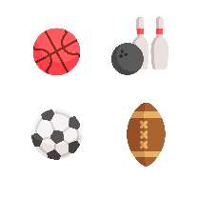
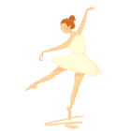
1
2
3
12
你有什么爱好？
11
4
10
5
9
6
8
7
NEXT

Slide 18
我喜欢唱歌。

Slide 19
我喜欢跳舞。

Slide 20
我喜欢弹钢琴。

Slide 21
我喜欢拉小提琴。

Slide 22
我喜欢听音乐。

Slide 23
我喜欢画画儿。

Slide 24
我喜欢看书。

Slide 25
我喜欢看电视。

Slide 26
我喜欢看电影。

Slide 27
我喜欢运动。

Slide 28
我喜欢旅游。

Slide 29
我喜欢爬山。

Slide 30
调查问卷
1. 请学生看调查问卷，两人一组，一个人问“你有什么爱好”，另一个人
回答，我喜欢……，……，还喜欢……；
2.根据这个学生的回答，老师点击图片，出现对勾，再次点击，对勾消失；
3.最后问的人向老师汇报，比如“她喜欢唱歌，喜欢跳舞，还喜欢旅游”。
GO

Slide 31
调查
1.
5.
9.
2.
6.
10.
3.
7.
11.
4.
8.
12.
他/她喜欢……，喜欢……，还喜欢……。

Slide 32
点击获取对外汉语教学资源，让你的课堂更精彩！

